Slide 1
Семинар 1-НИ

Slide 2
Литература
Горяинова Е.Р., Панков А.Р., Платонов Е.Н. Прикладные методы анализа статистических данных. М.: Изд. Дом ВШЭ,2012, 312 с.
Кокрен У. Методы выборочного исследования, М.: «Статистика», 1976, 440 с.

Slide 3
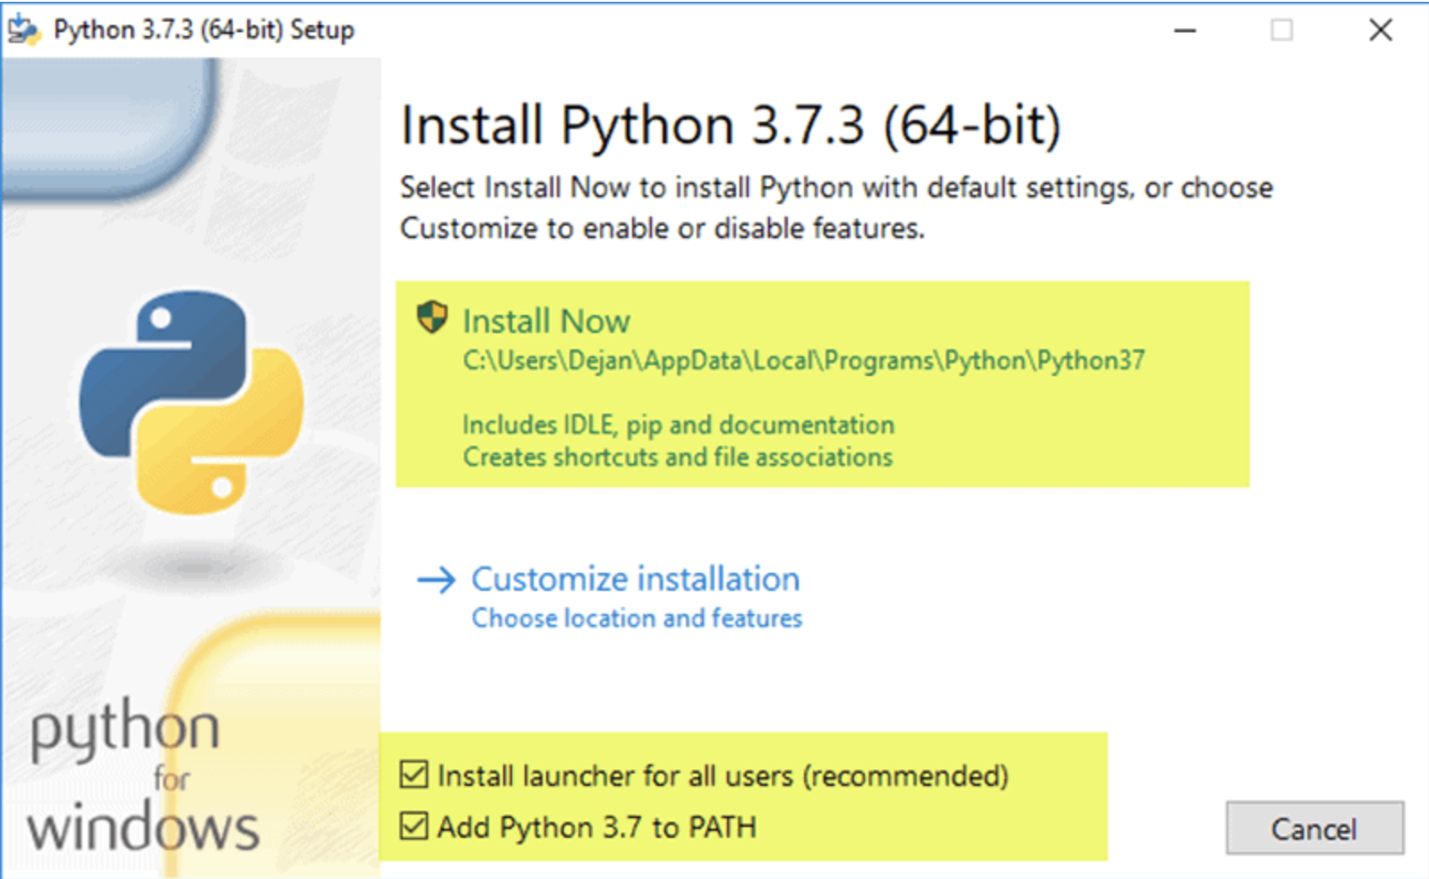
Установка Python 3 (windows)
Заходим на https://www.python.org –> Downloads -> windows
Скачиваем installer
При установке ставим галочку Add Python to PATH

Slide 4
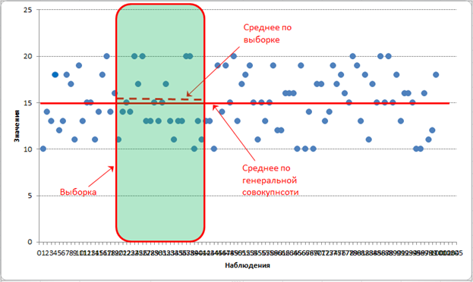
Генеральная совокупность. Выборка. Среднее.

Slide 5
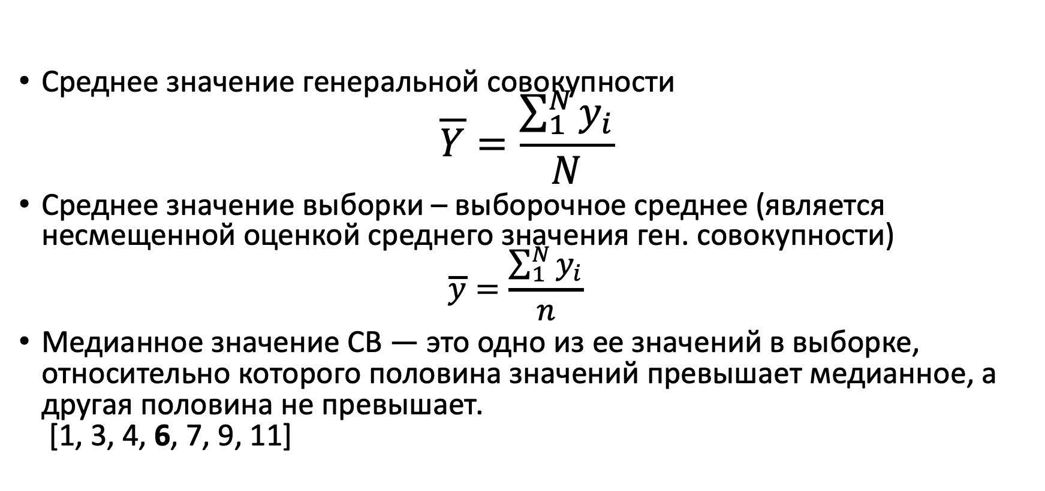
Среднее. Медиана.
Среднее значение генеральной совокупности $\overline{Y}=\frac{\sum_{1}^{N}{y_{i}}}{N}$
Среднее значение выборки – выборочное среднее (является несмещенной оценкой среднего значения ген. совокупности) $\overline{y}=\frac{\sum_{1}^{N}{y_{i}}}{n}$
Медианное значение СВ — это одно из ее значений в выборке, относительно которого половина значений превышает медианное, а другая половина не превышает. [1, 3, 4, 6, 7, 9, 11]

Slide 6
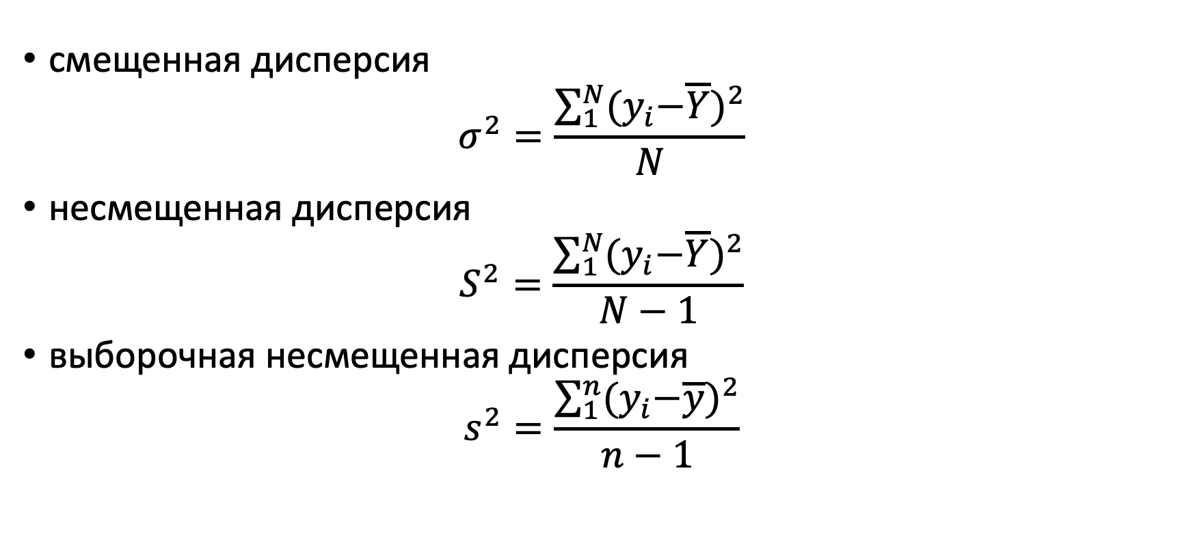
Дисперсия
смещенная дисперсия $σ^{2}=\frac{\sum_{1}^{N}{{{(y}_{i}−\overline{Y})}^{2}}}{N}$
несмещенная дисперсия $S^{2}=\frac{\sum_{1}^{N}{{{(y}_{i}−\overline{Y})}^{2}}}{N−1}$
выборочная несмещенная дисперсия $s^{2}=\frac{\sum_{1}^{n}{{{(y}_{i}−\overline{y})}^{2}}}{n−1}$

Slide 7

Стандартная ошибка
Стандартная ошибка $\overline{y}$
$$σ_{\overline{y}}=\frac{S}{\sqrt{n}}\sqrt{1−f}$$
Стандартная ошибка $\hat{Y}$
$$σ_{\hat{Y}}=\frac{NS}{\sqrt{n}}\sqrt{1−f}$$
Выборочные аналоги
$$s_{\overline{y}}=\frac{s}{\sqrt{n}}\sqrt{1−f}$$
$$s_{\hat{Y}}=\frac{Ns}{\sqrt{n}}\sqrt{1−f}$$
$f=\frac{n}{N}$ - доля отбора

